Slide 1
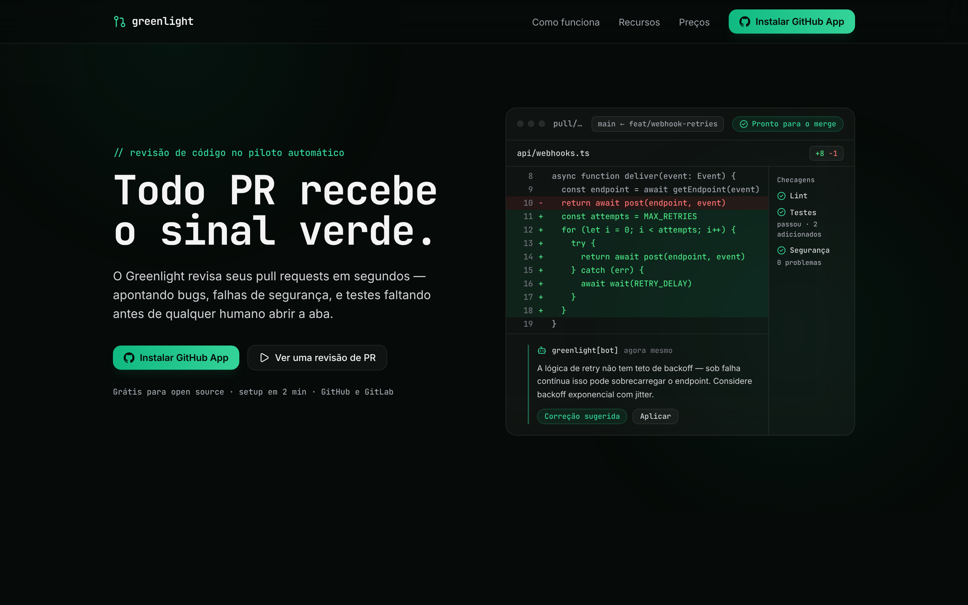
// aula de programação web · 2026
greenlight
Todo PR recebe
o sinal verde.
Landing page de uma ferramenta fictícia de revisão de código com IA para pull requests — construída em HTML, CSS e JavaScript puros, sem framework e sem build.
HTML semântico
CSS com tokens
JS sem dependências
hero — “Todo PR recebe o sinal verde.”
Thiago · github.com/thiagovailate-ship-it/greenlight
apresentação do projeto · outubro de 2026
greenlight — landing page em HTML, CSS e JS puro
01 / 08
Notes:
Abertura: apresentar o Greenlight — landing page de uma ferramenta fictícia de revisão de código com IA para pull requests. Destacar desde já: HTML, CSS e JS puros, sem framework e sem etapa de build. O repositório está no GitHub (link no slide).

Slide 2
// o projeto
Três arquivos, zero dependências
index.html
1.157 linhas
Todo o conteúdo e os ícones SVG inline — nada é gerado em runtime.
styles.css
1.408 linhas
Tokens de design, base, componentes, breakpoints e preferências do usuário.
main.js
252 linhas
Só comportamento: menu, sequência do diff, count-ups e reveals.
▸ Sem framework e sem build: é abrir o index.html e o site funciona — direto do filesystem ou de qualquer servidor estático.
▸ Separação de responsabilidades: conteúdo, apresentação e comportamento vivem em arquivos próprios.
▸ Progressive enhancement: sem JavaScript, todo o conteúdo continua visível e o painel do diff já nasce no estado final.
greenlight — landing page em HTML, CSS e JS puro
02 / 08
Notes:
Explicar a estrutura: três arquivos com papéis bem separados. index.html traz todo o conteúdo e os ícones SVG inline (nada é gerado em runtime). styles.css organiza tokens, base, componentes e breakpoints. main.js cuida só de comportamento. Sem npm, sem bundler: abrir o index.html já funciona.

Slide 3
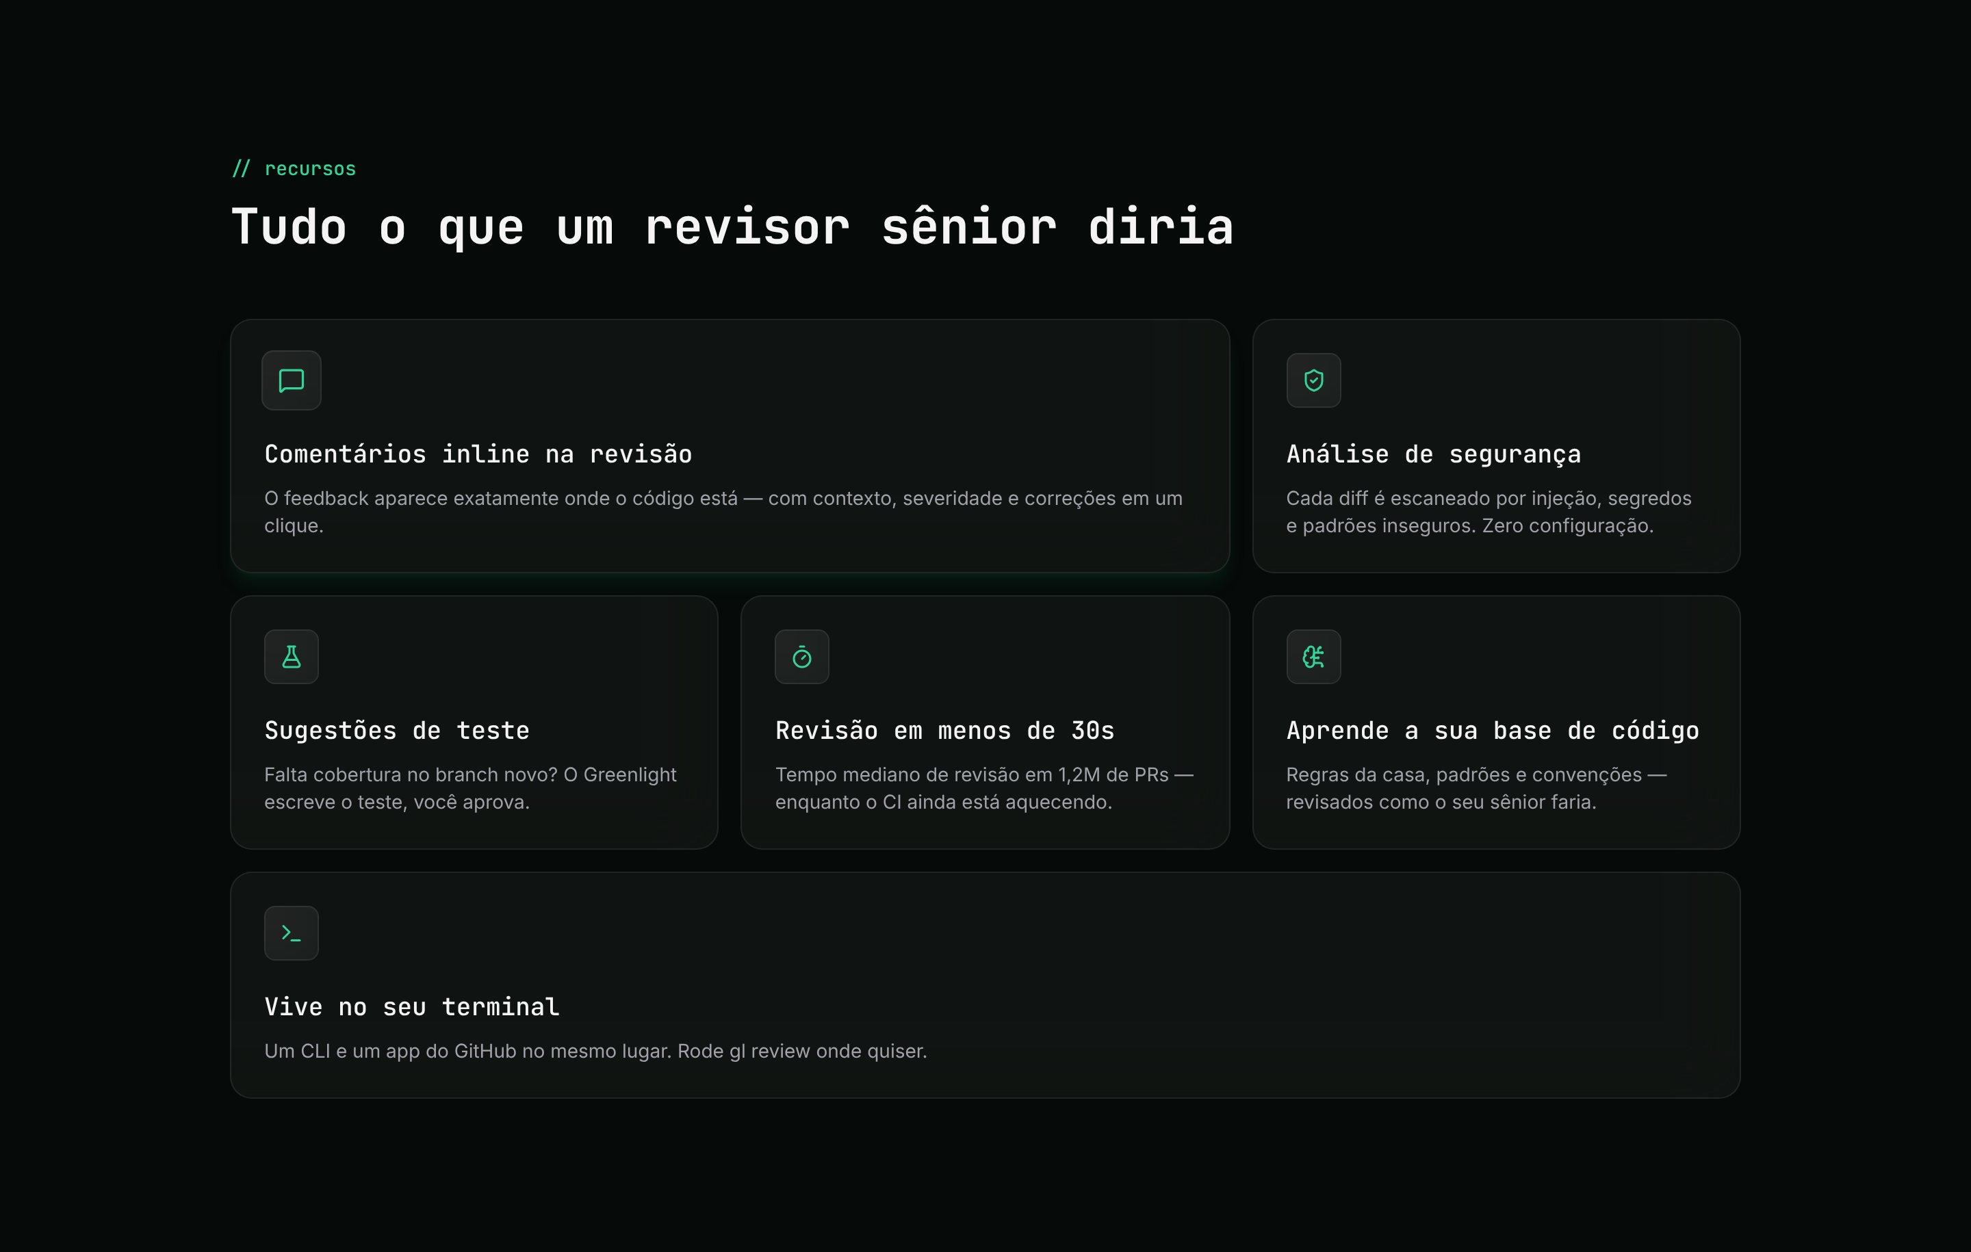
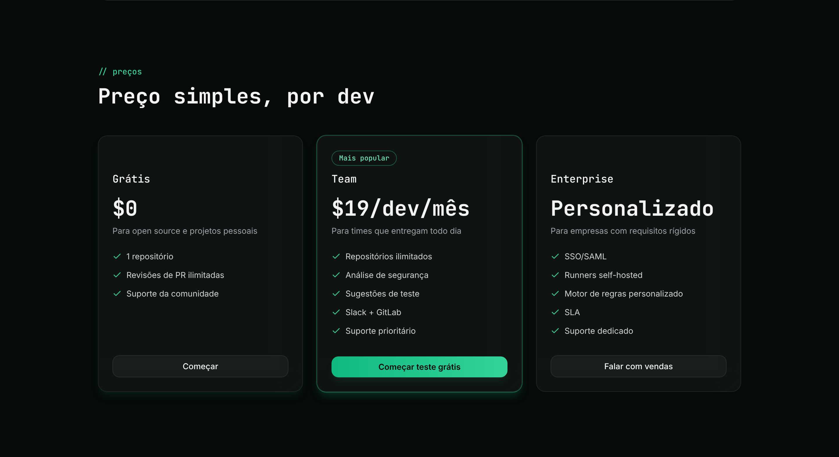
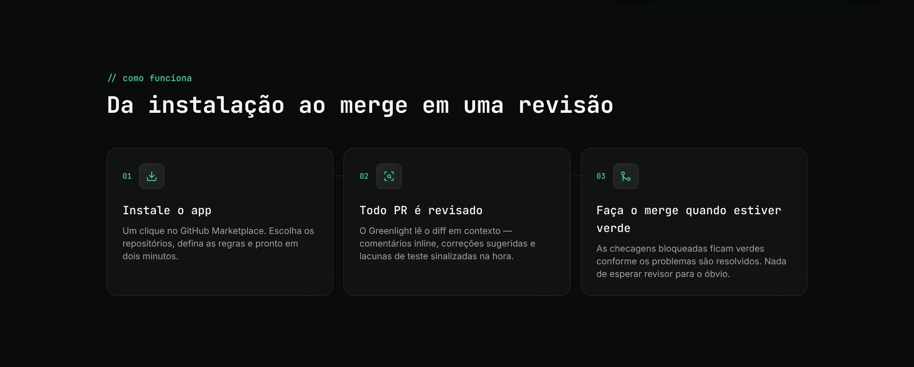
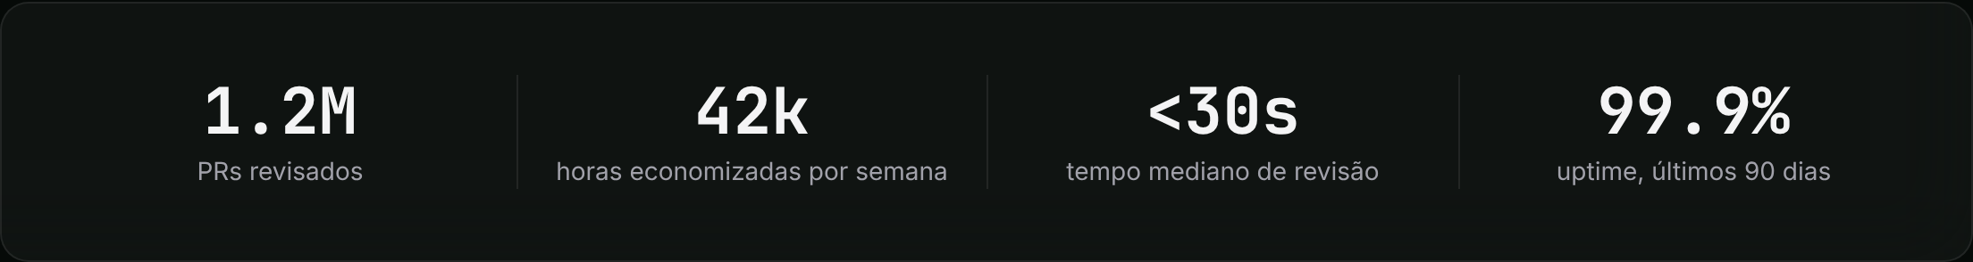
// por dentro do site
As seções da landing page
#how-it-works
#features
#pricing
da instalação ao merge em 3 passos
6 cards: “tudo o que um revisor sênior diria”
planos grátis, team e enterprise
faixa de stats com count-up animado
greenlight — landing page em HTML, CSS e JS puro
03 / 08
Notes:
Percorrer as seções: hero com a demo do diff ao lado; 'como funciona' em 3 passos; grade de 6 recursos; faixa de estatísticas com números que contam ao entrar na tela; preços em 3 planos; e o CTA final no footer. Tudo ancorado por links do menu.

Slide 4
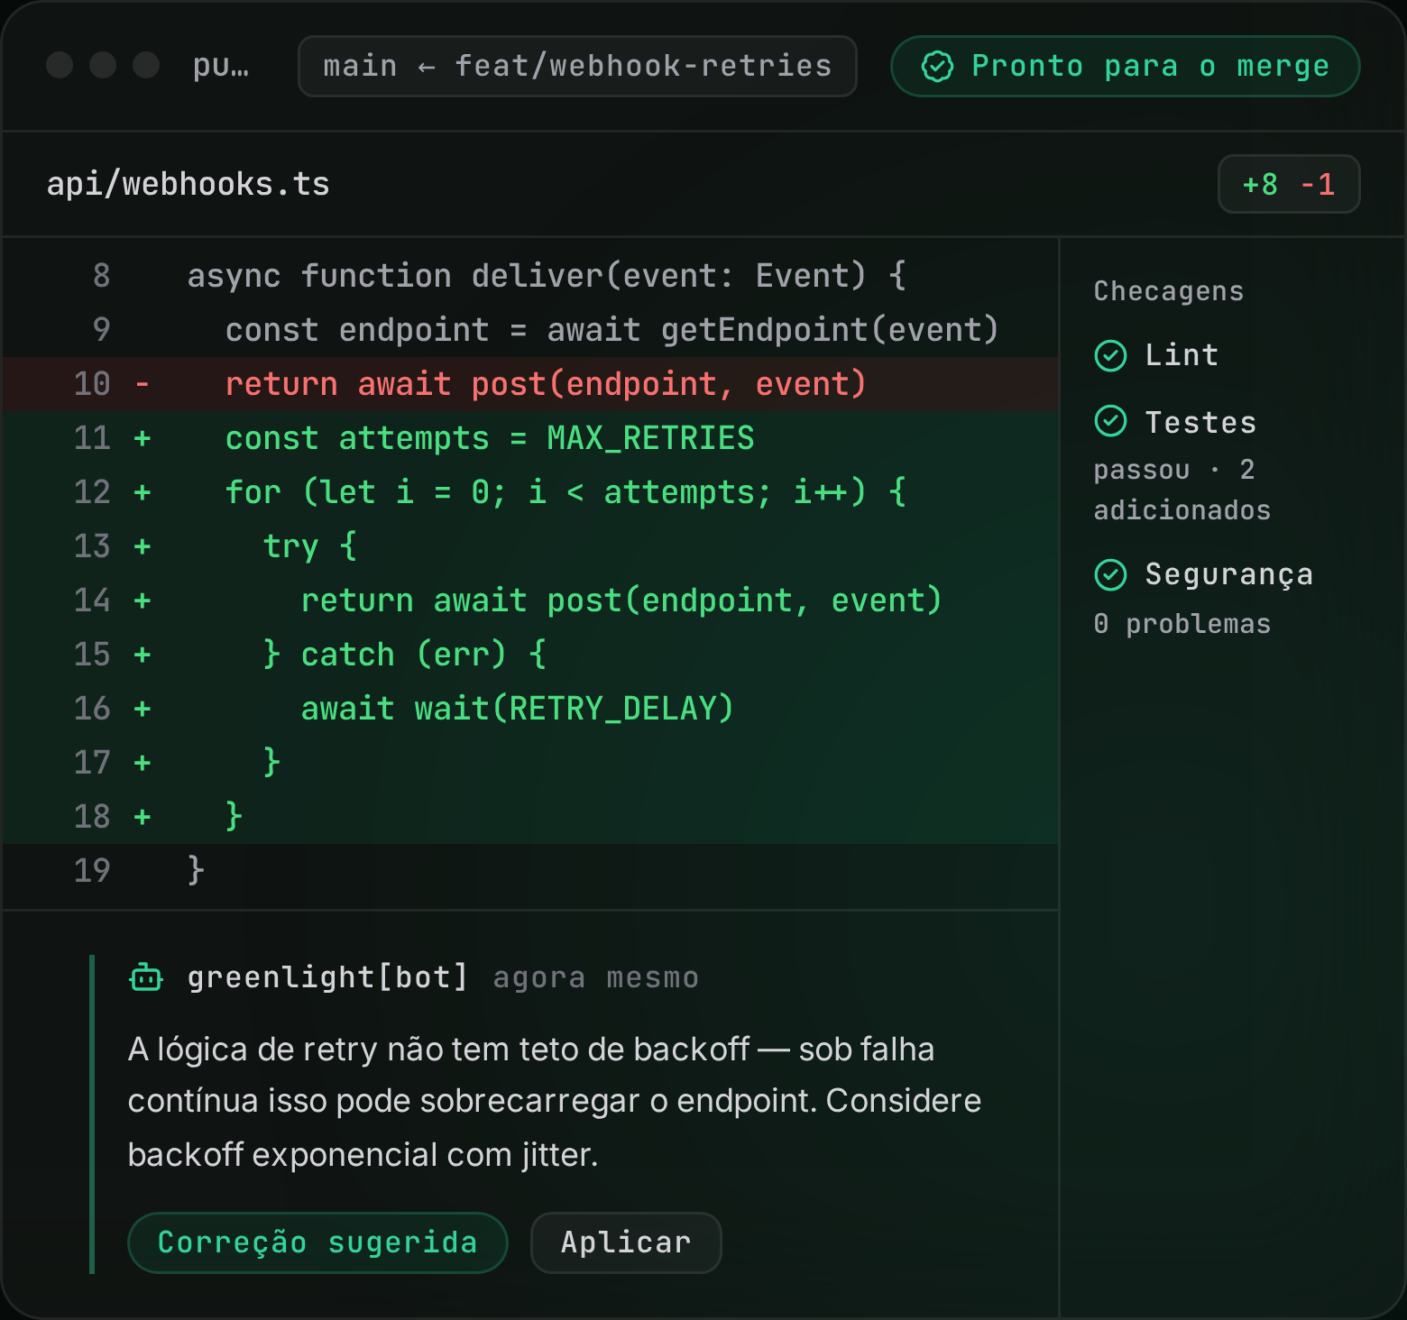
// main.js · 252 linhas
O que o JavaScript faz
01
Menu mobile
Abre e fecha com aria-expanded + aria-controls; Esc fecha e devolve o foco ao botão.
02
Demo de diff
12 linhas entram escalonadas (60 ms), depois o comentário, as 3 checagens e o chip vira “Pronto para o merge”.
03
Count-ups
1,2M · 42k · <30s · 99,9% contam do zero com easeOutCubic em 1,4 s quando a faixa entra na tela.
04
Reveals no scroll
IntersectionObserver: fade + subida de 24 px, uma vez por elemento, escalonado nos grids.
a demo montada pelo JS, no estado final
greenlight — landing page em HTML, CSS e JS puro
04 / 08
Notes:
Detalhar os quatro comportamentos do main.js. Destaque para a demo do diff: uma única linha do tempo de setTimeouts — linhas em stagger de 60 ms, comentário, checagens uma a uma e o chip final com pulso; o botão de replay reinicia tudo. Count-ups usam requestAnimationFrame com easeOutCubic. Reveals usam IntersectionObserver e disparam uma única vez.

Slide 5
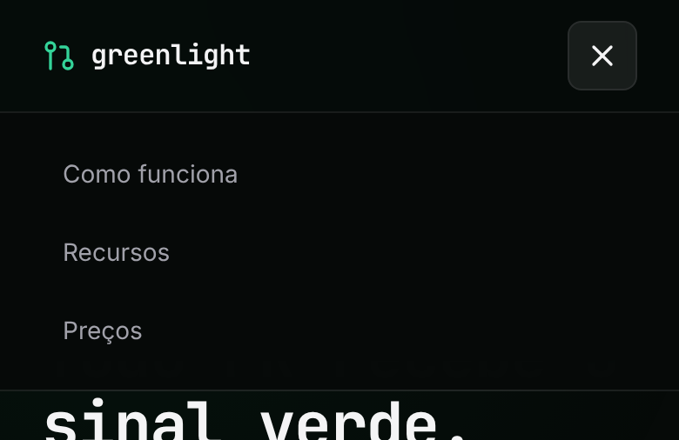
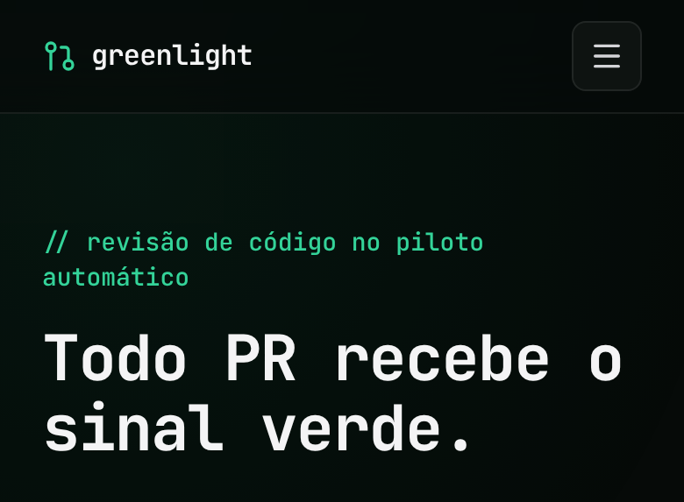
// acessibilidade & responsividade
Usável em qualquer tela, com ou sem mouse
acessibilidade
▸ Skip link para #main e landmarks header / main / footer
▸ aria-expanded + aria-controls; Escape fecha e devolve o foco
▸ Foco visível em todo elemento interativo (contorno esmeralda)
▸ prefers-reduced-motion: nenhuma animação — a demo já nasce pronta
▸ prefers-reduced-transparency: o “vidro” vira fundo opaco
▸ Piso de contraste ≥ 4,5:1 no texto secundário
responsividade
▸ Mobile-first, com breakpoints em 640, 768 e 1024 px
▸ No celular o menu vira painel acessível, com alvo de toque generoso
390 px
greenlight — landing page em HTML, CSS e JS puro
05 / 08
Notes:
Ponto forte do projeto: acessibilidade não foi um ajuste de última hora. Sem JS o site continua 100% legível (o estado 'escondido' dos reveals só existe sob a classe .js). Quem prefere movimento reduzido recebe a página estática e completa; quem prefere menos transparência recebe fundos opacos. No responsivo: mobile-first com três breakpoints e menu em painel próprio.

Slide 6
// fechamento
O que fica de aprendizado
▸ Conteúdo, apresentação e comportamento em camadas separadas
▸ Acessibilidade e preferências do usuário desde o primeiro commit
▸ Animação como enhancement: o site funciona inteiro sem JS
▸ Zero dependências: tudo que aparece na tela dá pra ler no código-fonte
“Entregue código, não revisões.” — CTA do site
$ open github.com/thiagovailate-ship-it/greenlight
obrigado! // dúvidas?
Notes:
Fechar reforçando os aprendizados: separação de camadas, acessibilidade desde o início, animação como progresso enhancements e a vantagem de zero dependências — qualquer pessoa pode abrir o repositório e ler tudo que acontece na tela. Agradecer e abrir para perguntas. (O rodapé deste slide é o footer real do site.)

Slide 7
// faq · 1/2
Perguntas prováveis do professor
P: “Por que não usar um framework, tipo React?”
Porque o objetivo era dominar a plataforma: HTML, CSS e JS puros, sem etapa de build. A página funciona abrindo o index.html — e a sequência do diff, que nasceu em React, foi reescrita numa linha do tempo só de timeouts.
P: “O que acontece se o JavaScript estiver desligado?”
Tudo continua visível: o estado “escondido” dos reveals só existe sob a classe .js, que um script inline no <head> adiciona. Sem JS, a demo do diff já nasce no estado final — progressive enhancement de verdade.
P: “Por que IntersectionObserver em vez de escutar o evento scroll?”
O scroll dispara a cada pixel rolado e pesa no main thread. O observer deixa o navegador decidir quando avisar: cruza o threshold, revela uma única vez (unobserve) e libera.
P: “Por que requestAnimationFrame nos count-ups, e não setInterval?”
rAF sincroniza com o refresh do monitor e pausa sozinho com a aba em segundo plano. O progresso usa easeOutCubic em 1,4 s — e com prefers-reduced-motion o número já nasce no valor final.
greenlight — landing page em HTML, CSS e JS puro
07 / 08
Notes:
FAQ 1 (arquitetura e JS): responder com segurança que a escolha por vanilla foi deliberada — menos dependência, menos bundle, mais controle. Sem JS o site não quebra: é a demonstração prática de progressive enhancement. IntersectionObserver e rAF são as APIs certas para cada trabalho: observar visibilidade e animar por frame.

Slide 8
// faq · 2/2
Perguntas prováveis do professor
P: “A acessibilidade vai além de alt em imagem?”
Sim: skip link e landmarks header/main/footer, aria-expanded + aria-controls no menu, Escape devolvendo o foco, foco visível em tudo, prefers-reduced-motion e prefers-reduced-transparency respeitados e piso de contraste 4,5:1.
P: “Por que ícones em SVG inline, e não uma lib ou imagens?”
Zero requests extras e zero dependência em runtime: os ícones vivem no próprio HTML, herdam cor com currentColor e escalam sem perder nitidez em qualquer tela.
P: “Por que tokens em CSS custom properties?”
Fonte única de verdade para cor, tipografia e movimento: o tema muda em um lugar só. São os tokens que trocam o “vidro” por fundo opaco no prefers-reduced-transparency.
P: “Se o projeto crescer, qual é o próximo passo?”
Dividir CSS e JS em módulos, adicionar testes e CI e extrair componentes. Como toda a semântica já está no HTML, migrar para um framework ou bundler depois é um passo seguro.
greenlight — landing page em HTML, CSS e JS puro
08 / 08
Notes:
FAQ 2 (qualidade e futuro): acessibilidade como requisito, não cosmético; SVG inline por performance e consistência visual; tokens como sistema de design mínimo; e um caminho de evolução honesto — módulos, testes e CI — sem jogar fora a base semântica.

